Slide 1

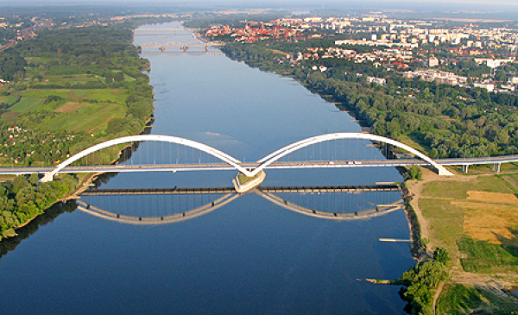
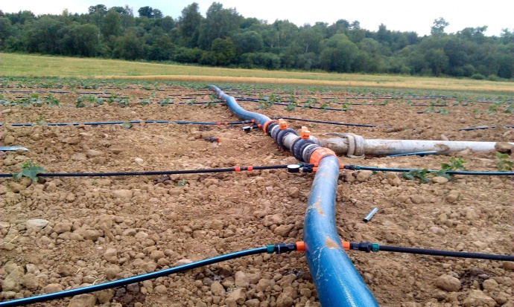
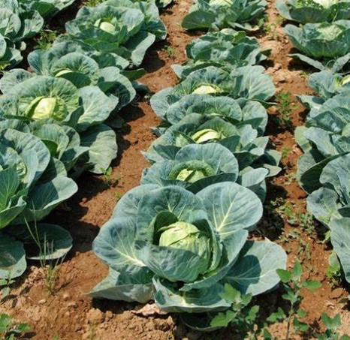

Dr hab. Michał HABEL prof. uczelni
Uniwersytetu Kazimierza Wielkiego w Bydgoszczy
„GOSPODAROWANIE ZASOBAMI WODY W ROLNICTWIE I NA OBSZARACH WIEJSKICH”
Wrocław, 7-8 października 2025 r.
Materiał opracowany przez dr hab. Michała Habel na zlecenie Centrum Doradztwa Rolniczego w Brwinowie, Oddział w Warszawie
Materiał dofinansowany ze środków Unii Europejskiej w ramach Planu Strategicznego WPR 2023-2027
Instytucja Zarządzająca Planem Strategicznym dla Wspólnej Polityki Rolnej na lata 2023-2027 - Minister Rolnictwa i Rozwoju Wsi

Slide 2




Michał HABEL
dr hab. prof. uczelni
Uniwersytetu Kazimierza Wielkiego w Bydgoszczy
Wydział Nauk Geograficznych – Katedra Rewitalizacji Dróg Wodnych
tel.: +48 535105104
e-mail: hydro.habel@ukw.edu.pl

Slide 3
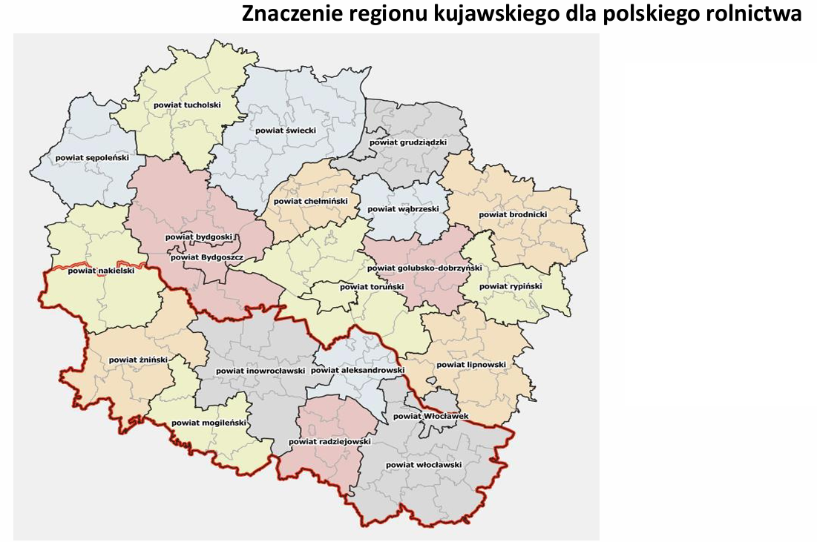
Region kujawski należy do najważniejszych przestrzeni żywicielskich w kraju zajmując powierzchnię równą około 1,7% powierzchni Polski, a dostarcza co najmniej 10% produkcji roślinnej polskiego rolnictwa.
Wysoka kultura rolna i korzystna struktura agrarna (7,6 tyś gospodarstw rolnych o powierzchni 15 i więcej ha). Jedno z trzech województw o najwyższym zużyciu nawozów mineralnych: 154 kg NPK/ha, przeciętne w Polsce 99,3 kg NPK/ha. Wysoki poziom agrotechniki

Slide 4
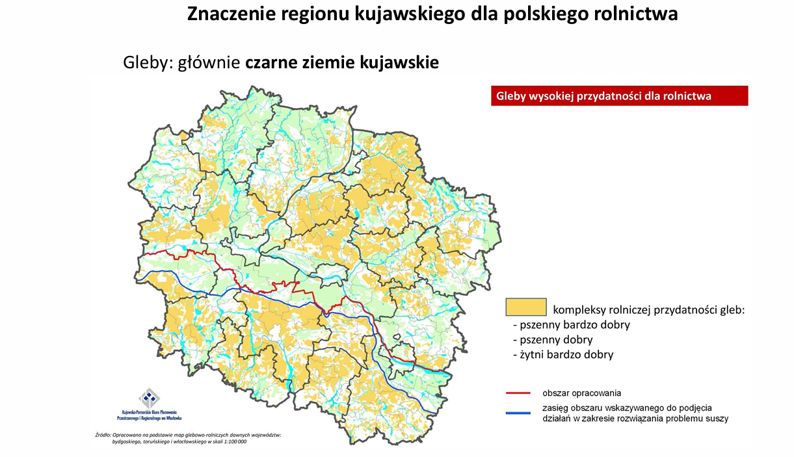

Slide 5
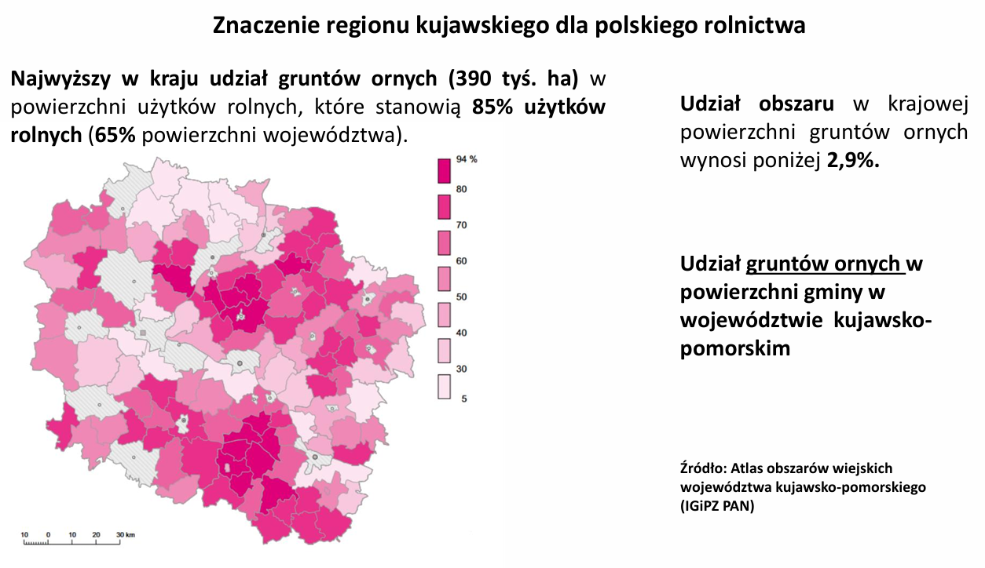

Slide 6
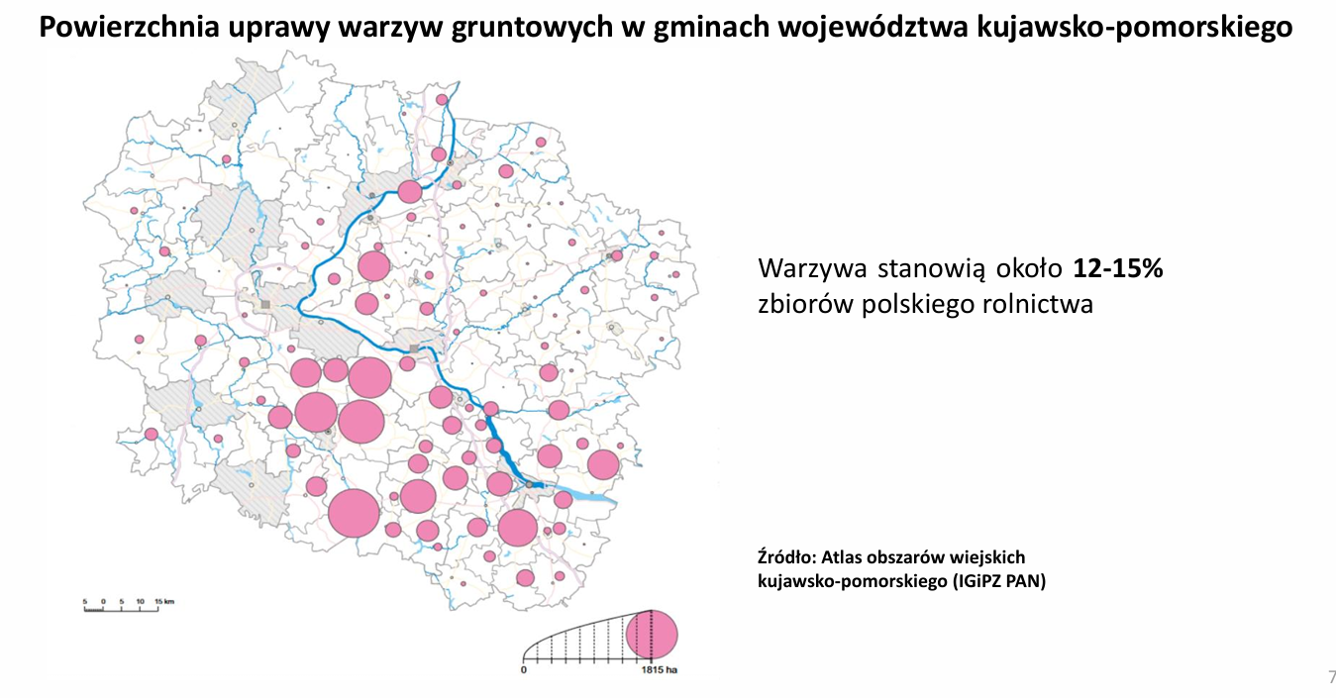

Slide 7
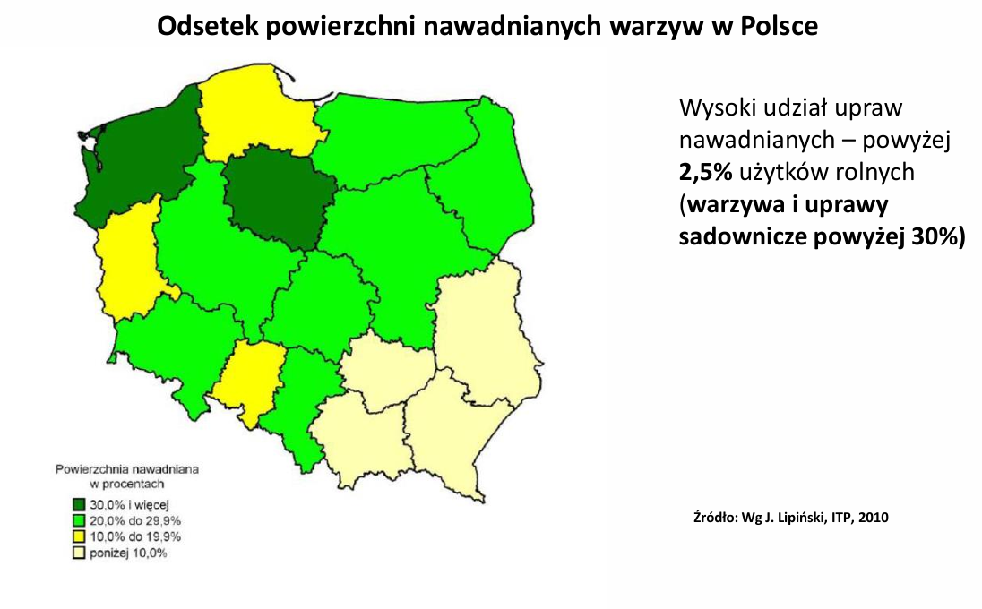

Slide 8
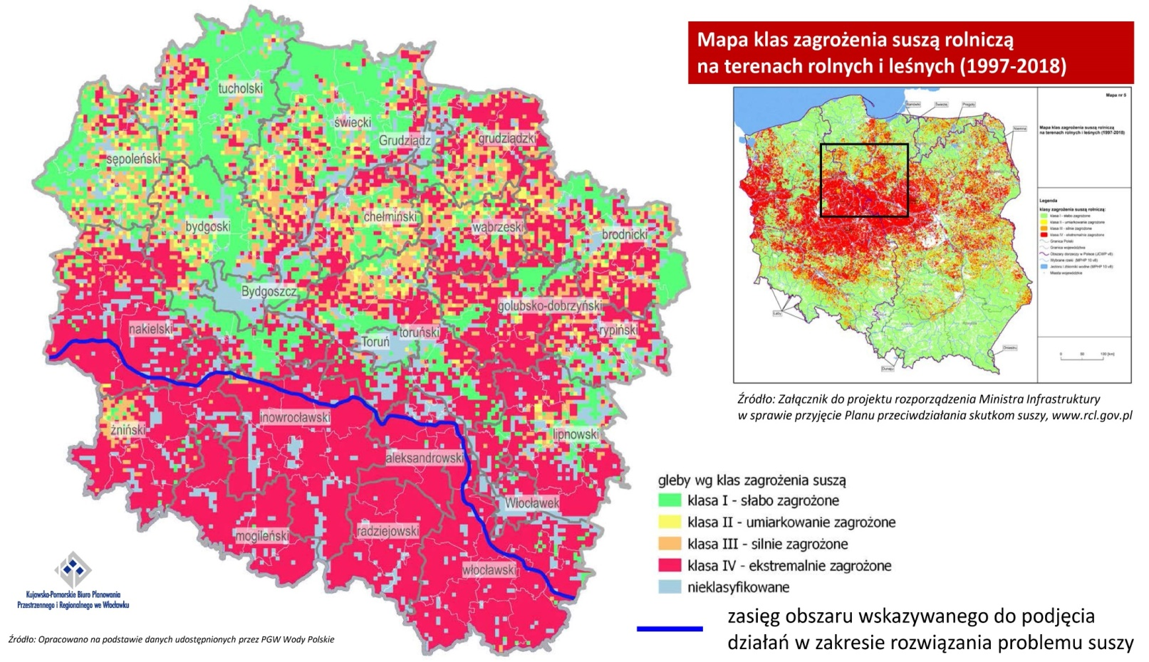
zagrożenie suszą

Slide 9
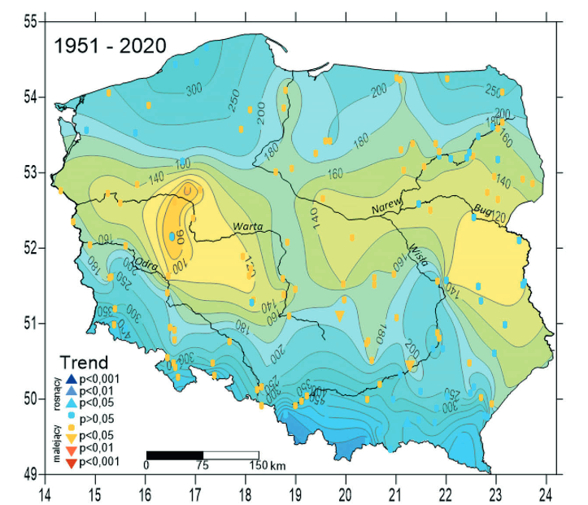

Wysokość i tendencje zmian odpływu
Źródło: Brzezińska, Wrzesiński, Świątek, 2023

Slide 10
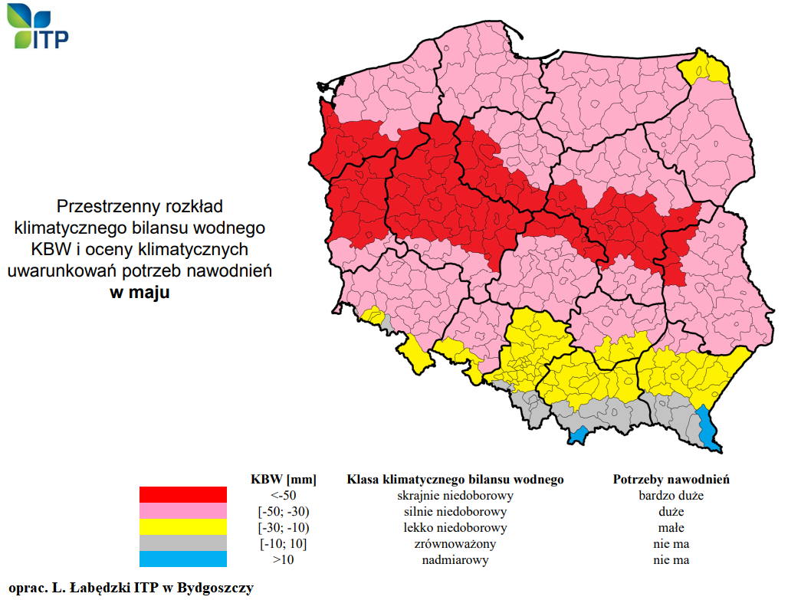

Slide 11
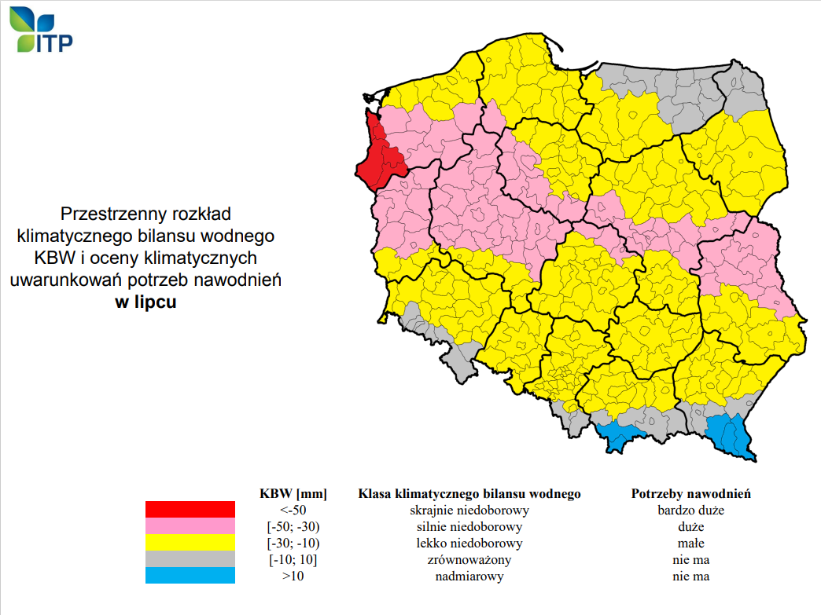

Slide 12
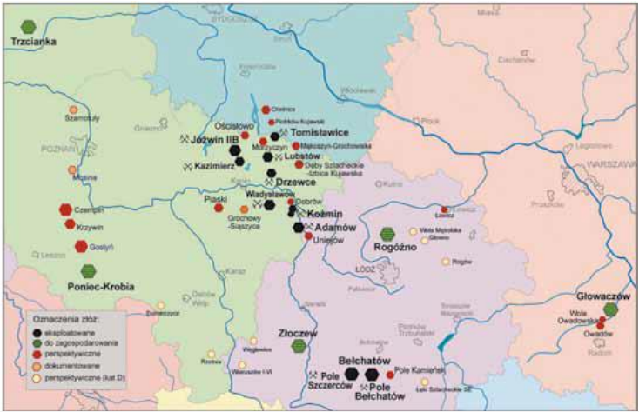
Odkrywkowa działalność górnicza
Złoża węgla brunatnego rejonu zagłębia górniczo-energetycznego adamowskiego, konińskiego, bełchatowskiego. Kopalnia Konin działa od 1945 roku, węgiel jest wydobywany metodą odkrywkową a obecnie eksploatowane są trzy odkrywki: Jóźwin IIB, Drzewce oraz Tomisławice (Kasztelewicz i in. 2014).

Slide 13
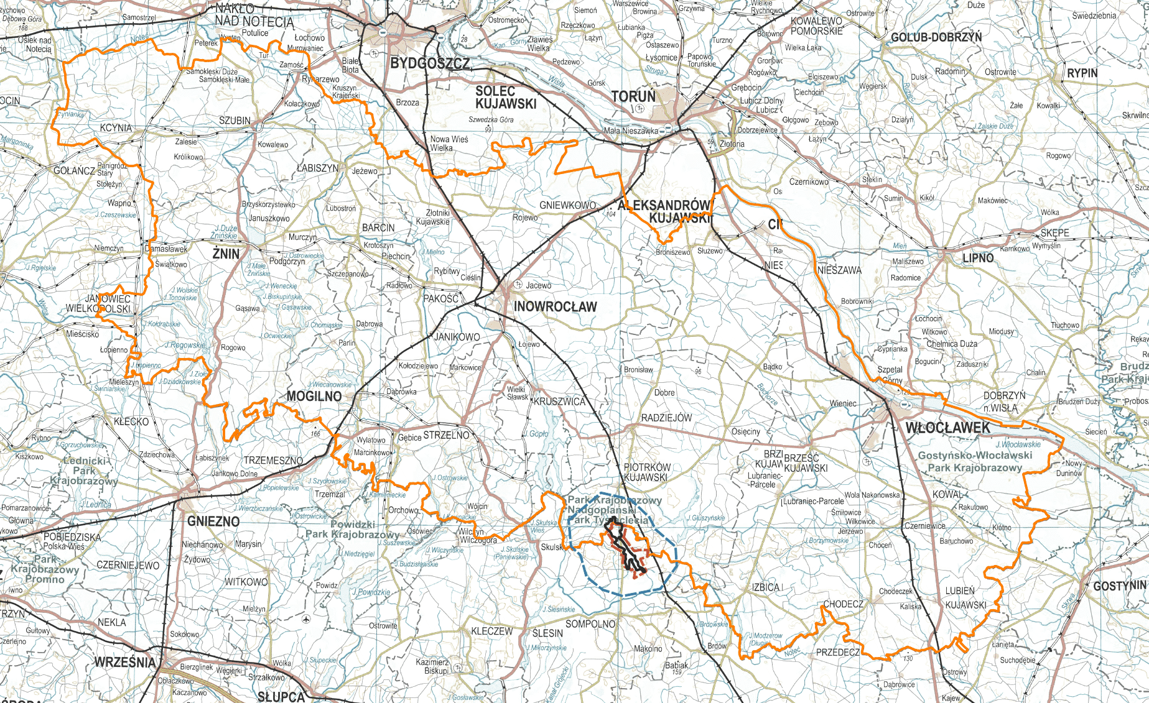
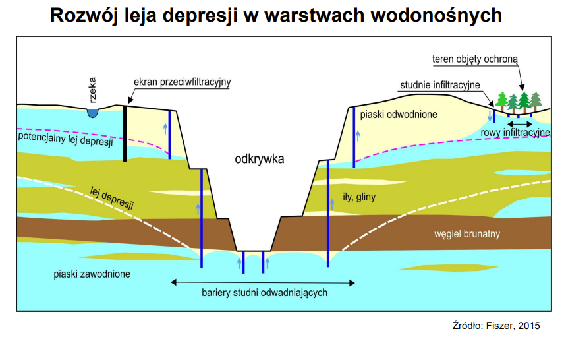
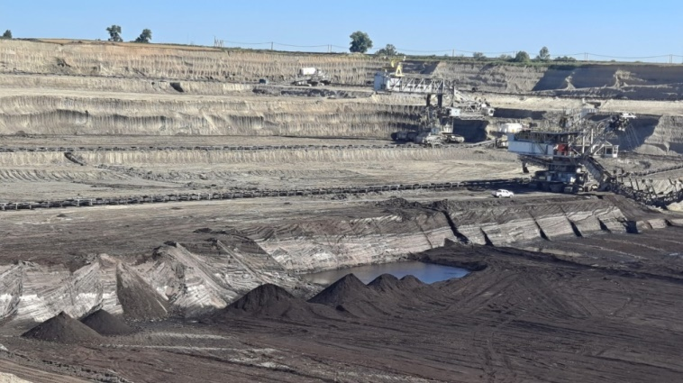
Rozwiązanie problemu leja depresyjnego w rejonie odkrywki Tomisławice - konieczność skierowania około 65 mln m³ wody w pierwszym etapie napełniania.

Slide 14
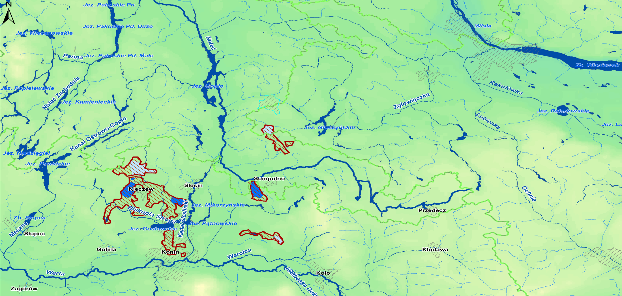
Przerzut wody z Wisły do „serca Kujaw” i dystrybucja jej w regionie
?
1,5 m³/s
?
1,5 m³/s
0,5 m³/s
1,0 m³/s

Slide 15

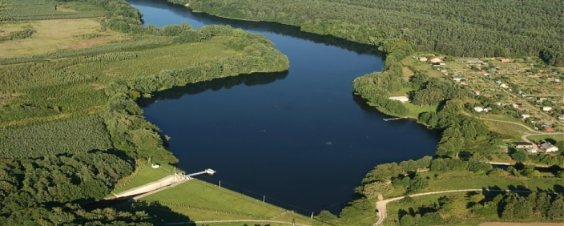
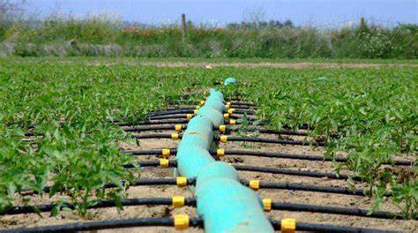
Cel 1. Skierowanie do odkrywki węgla brunatnego Tomisławice ok 65 mln m³ w pierwszych latach funkcjonowanie transferu wody
Cel 2. Dostarczenie alternatywnego dla wód podziemnych źródła zaopatrzenia w wodę do nawodnień
Cel 4. Odbudowa i wzmocnienie obszarów podmokłych w dolinie Noteci
Cel 3. Adaptacji przemysłu chemicznego do zachodzących zmian klimatu

Slide 16
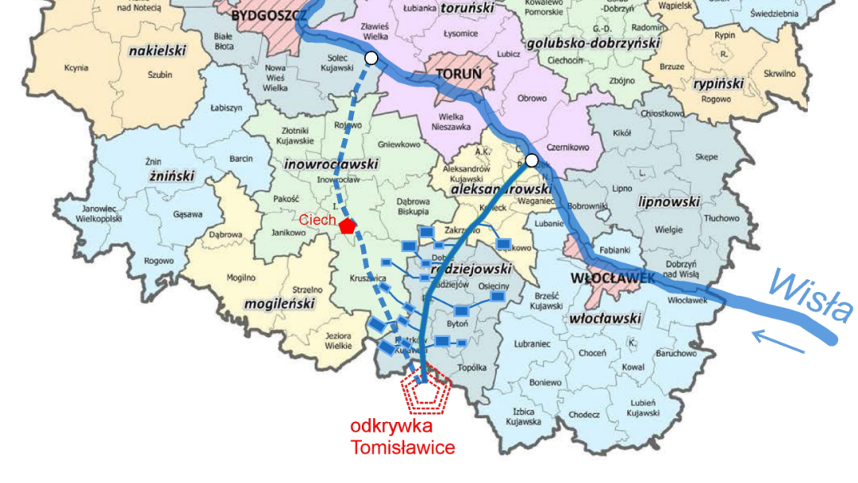
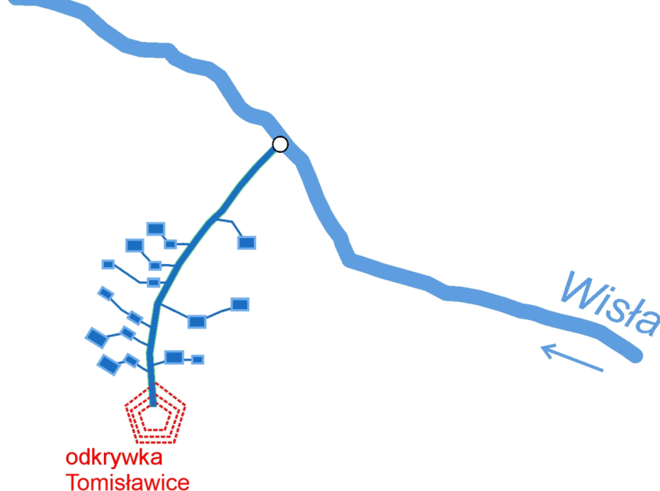
Koncepcja hydrologiczna projektu

Slide 17
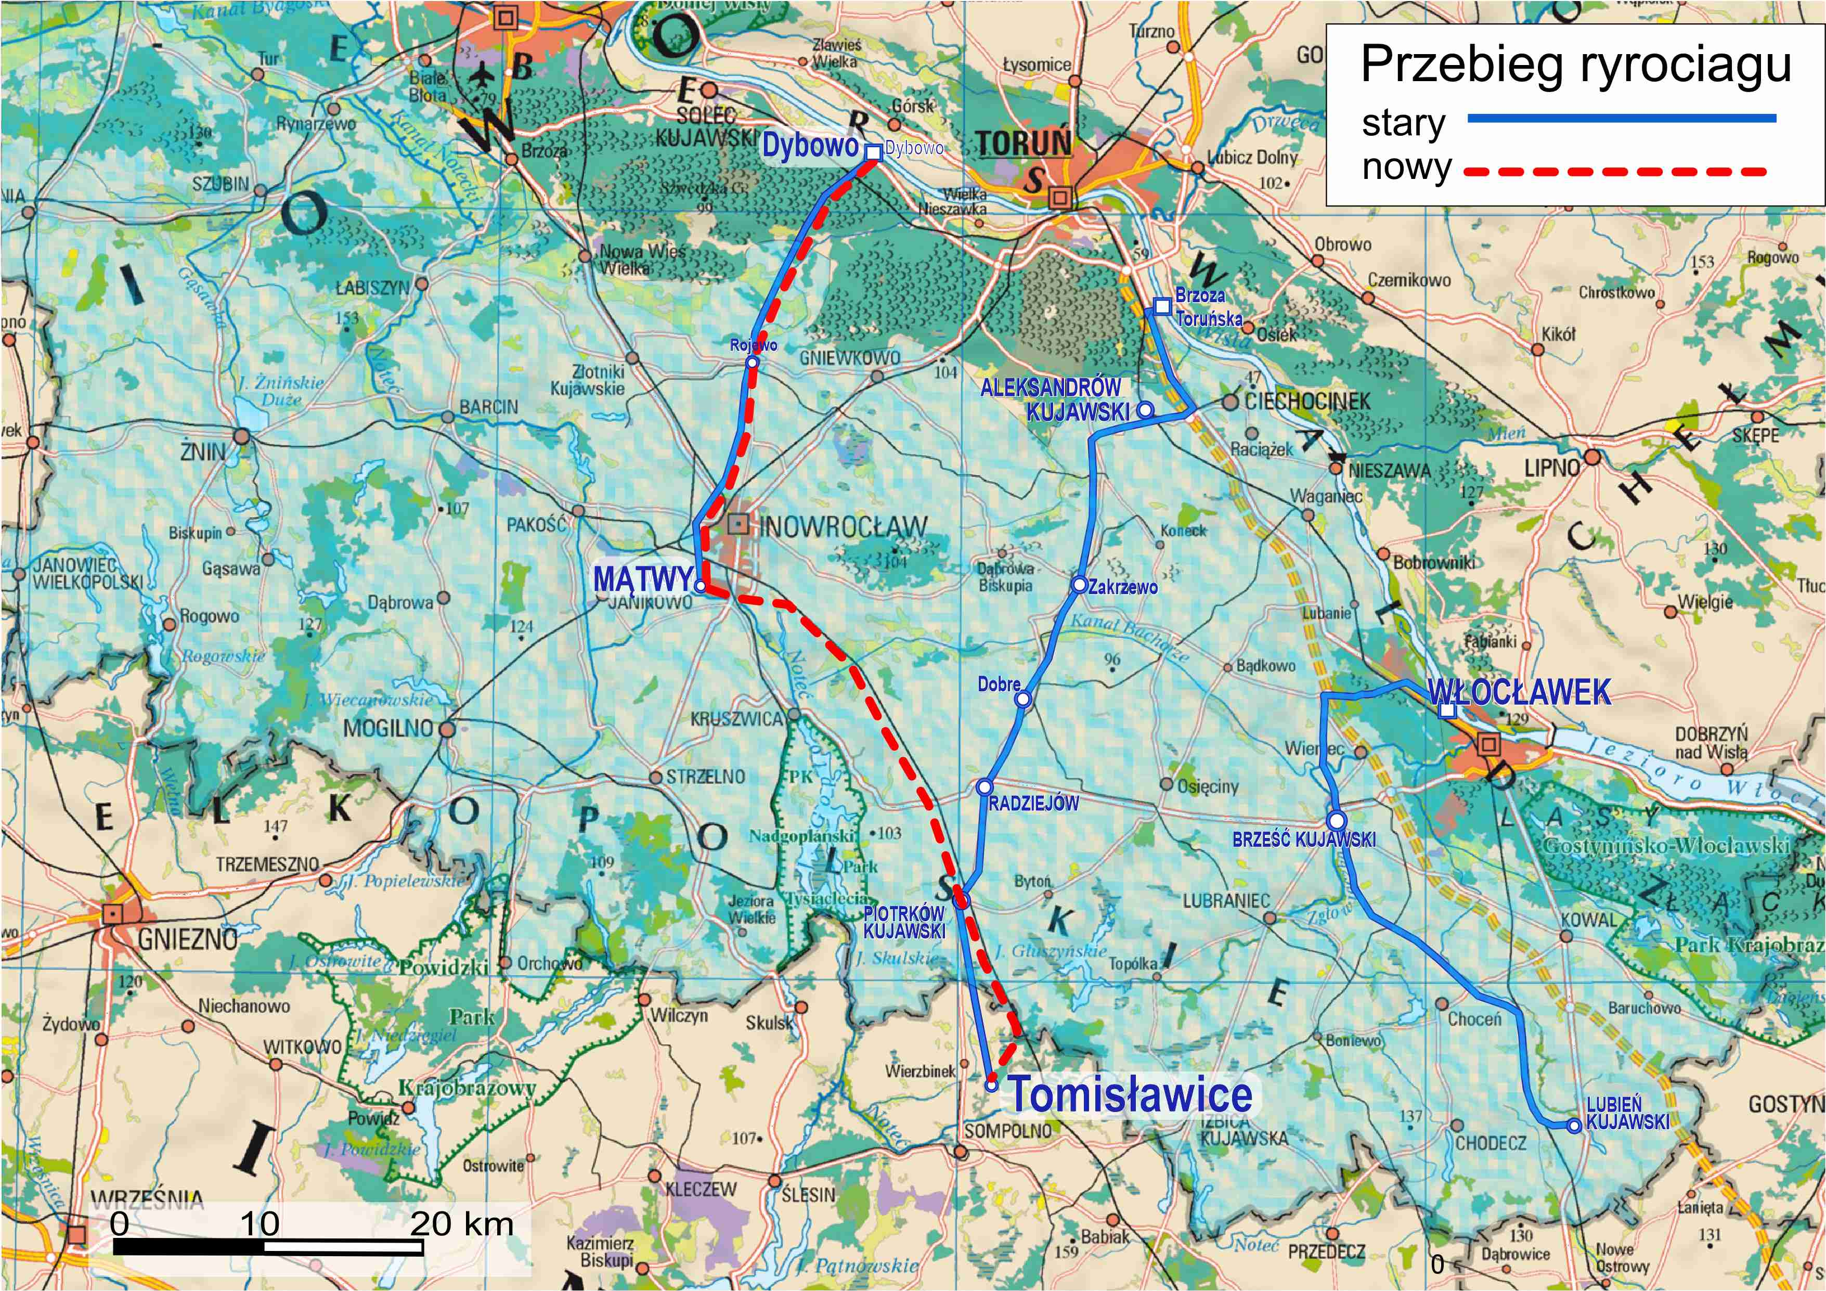
dwa rurociągi o przepustowości 1,5 m³/s, czyli około 47 mln m³ rocznie każdy

Slide 18
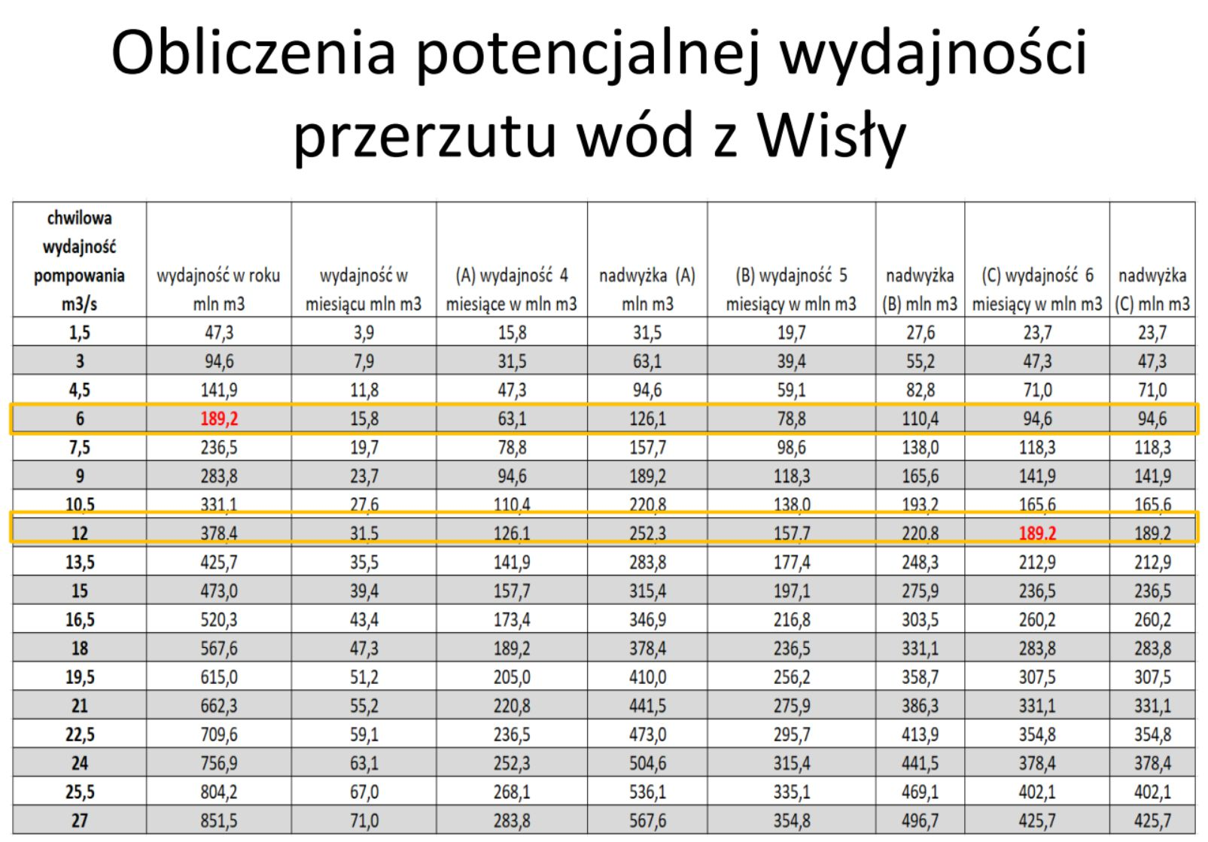

Slide 19
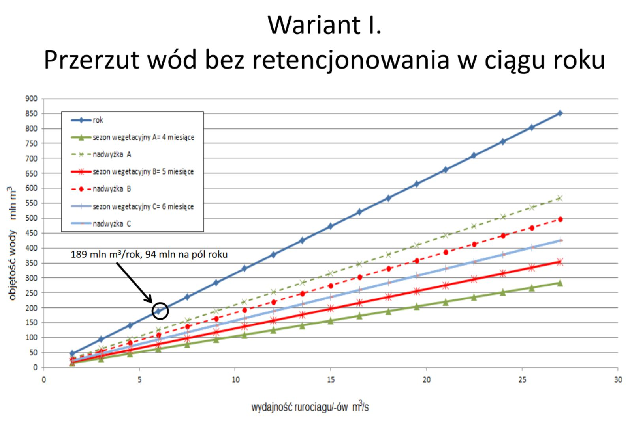

Slide 20
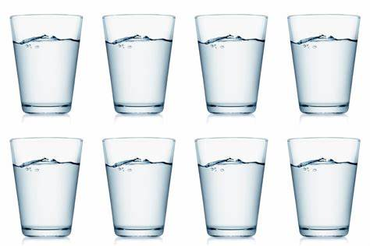
Przewidziany pobór wody od 1 do 2% zasobów wodnych Wisły (dla Q śred. )
5-6 miesięcy w roku = 150-180 mln m³/rok

Slide 21
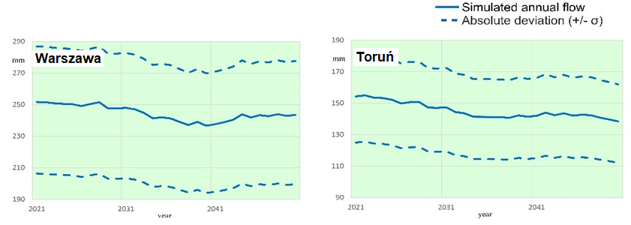
Prognozowane zmiany wskaźnika odpływu w dorzeczu Wisły
Przebieg prognozowanego wskaźnika odpływ rocznego z dorzecza Wisły w latach 2021-2050 za pomocą modelu matematycznego Turc's dla scenariusza klimatycznego RCP4.5 (źródło: Szatten i in. 2025)

Slide 22
Efektywność ekonomiczna nawadniania w projekcie
Przeprowadzona uproszczona kalkulacja wartości dodanej w produkcji rolnej (wartość przyrostu plonu uzyskanego pod wpływem nawadniania) jest na etapie planowania projektu kalkulacją szacunkową. Bazuje na pewnych założeniach, które naszym zdaniem są wiarygodne i znajdują potwierdzenie w badaniach naukowych prowadzonych w Polsce.
Założyliśmy, że nawadniamy 25% obszaru objętego projektem. Z warzyw przyjęliśmy do kalkulacji gatunki najczęściej uprawiane w regionie Kujaw. Założyliśmy, że zbóż nie nawadniamy (chociaż można to też robić). Przyjęte przyrosty plonów są zgodne z wynikami badań z nawadnianiem roślin w Polsce oraz regionie Kujaw. Niższe przyrosty plonów dotyczą lat średnich, natomiast wyższe lat posusznych. W kalkulacji nie uwzględniono czynnika glebowego. Na glebach lekkich i bardzo lekkich wzrosty plonów są wyższe od ujętych w naszej kalkulacji. Hurtowe ceny jednostkowe przyjęto jako przeciętne dla roku 2024 na podstawie danych internetowych.

Slide 23
Efektywność ekonomiczna nawadniania w projekcie c.d.
Założenia:
Obszar ok. 240 tys. ha.
Nawadnianie prowadzi się na powierzchni 25 % (tj. 60 tys. ha).
Przyjmuje się w strukturze zasiewów (powierzchni nawadnianej):
- warzywa 30 tys. ha (50% powierzchni nawadnianej)
- ziemniaki – 15 tys. ha (25% powierzchni nawadnianej)
- inne – 15 tys. ha (25% powierzchni nawadnianej)

Slide 24
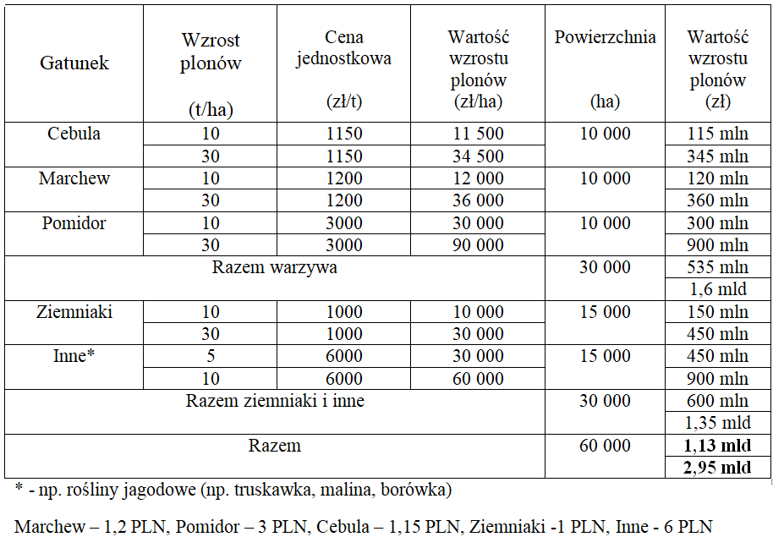
Efektywność ekonomiczna nawadniania w projekcie c.d.

Slide 25
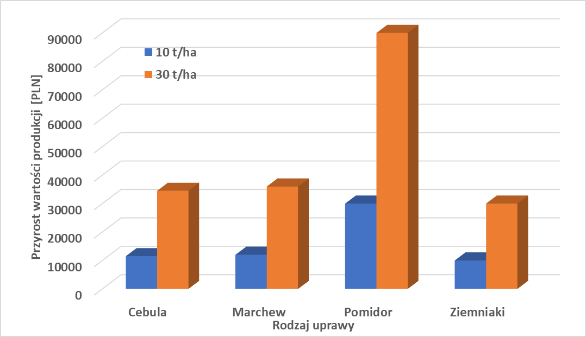
Efektywność ekonomiczna nawadniania w projekcie c.d.

Slide 26
Szacowane koszty budowy
Prawdopodobny koszt budowy dwóch nitek rurociągu na trasie Dybowo (746 km Wisły) do Tomisławic (84,5 km) wyniesie około 2,5 mld zł
Kalkulacja uwzględnia wzrost cen tych wskazanych dla wcześniejszego projektu „Woda dla Kujaw- Żywność dla Polski”:
Materiał na rurociągi (rury PEHD) wraz z usługą zgrzewania doczołowego – wzrost o 11%
Wzrost pozostałych materiałów, urządzeń i robót budowlanych 51%

Slide 27
Spodziewane korzyści dla produkcji roślinnej wynikające z realizacji nawodnień dla gospodarki rolnej
1. Wyeliminowanie ryzyka utraty zbiorów poprzez ustabilizowanie warunków hydrologicznych prowadzenia produkcji rolnej, a także znaczące oszczędności w zakresie odszkodowań/rekompensat klęskowych
2. Złagodzenie niekorzystnych zmian klimatu
3. Zwiększenie plonów i zmiany struktury upraw
4. Ewidentną korzyścią pośrednią będzie poprawa warunków ekonomicznych prowadzenia gospodarki rolnej, co przyniesie szereg korzyści społecznych
5. Polepszenie efektywności ekonomicznej przyszłych inwestycji
hydrotechnicznych na Dolnej Wiśle – jako drogi wodnej wielofunkcyjnej

Slide 28
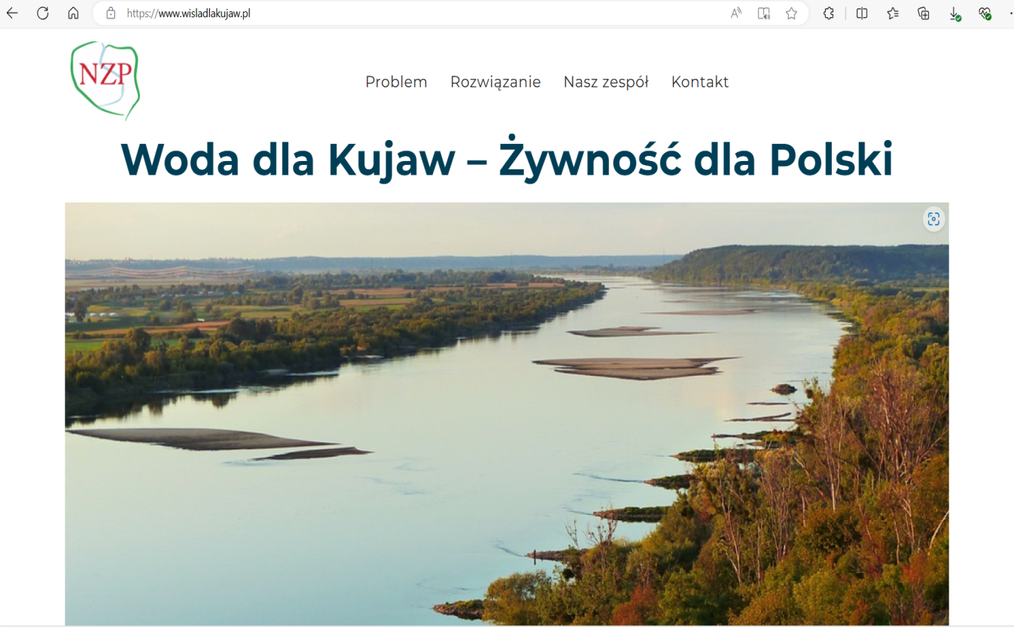

informacje o projekcie
www.wisladlakujaw.pl

Slide 29
Autorzy koncepcji
*
Stańczyk Adam - Dyrektor Departamentu Planowania Strategicznego i Rozwoju Gospodarczego, Urząd Marszałkowski Województwa Kujawsko-Pomorskiego
Kasperska-Wołowicz Wiesława, dr - Instytut Technologiczno-Przyrodniczy w Falentach, Kujawsko-Pomorski Ośrodek Badawczy w Bydgoszczy
Nowak Bogumił, dr - Dyrektor Regionalny Zarząd Gospodarki Wodnej w Poznaniu, Państwowe Gospodarstwo Wodne Wody Polskie
Obolewski Krystian, dr hab., prof. UKW, kierownik Katedry Hydrobiologii, Uniwersytet Kazimierza Wielkiego w Bydgoszczy
Wrzosek Krzysztof, dr - Dyrektor Biura Projektów Strategicznych, Państwowe Gospodarstwo Wodne Wody Polskie
Polak Krzysztof - PGW Wody Polskie
Babiński Zygmunt, prof. dr hab. - kierownik Katedry Rewitalizacji Dróg Wodnych, Uniwersytet Kazimierza Wielkiego w Bydgoszczy
Molenda Tomasz - Członek Zarządu CIECH Soda Polska S.A.
**
Biczkowski Patryk - Kujawsko-Pomorskie Biuro Planowania Przestrzennego i Regionalnego
Birek Ewa – z-ca Dyrektora Kujawsko-Pomorskiego Biura Planowania Przestrzennego i Regionalnego we Włocławku
Borkowski Zygmunt - Dyrektor Wydziału Infrastruktury i Rolnictwa, Kujawsko-Pomorski Urząd Wojewódzki
Chocian Grzegorz, dr - ECOPROBONO Fundacja Konstruktywnej Ekologii
Czarnecki Wiesław, dr inż. – Dyrektor Departamentu Rolnictwa i Geodezji, Urząd Marszałkowski Województwa Kujawsko-Pomorskiego
Drzazgowski Józef - Prezes Stowarzyszenia Ekologicznego Eko-Przyjezierze
Flanz Sławomir - z-ca Dyrektora Kujawsko-Pomorskiego Biura Planowania Przestrzennego i Regionalnego we Włocławku, Oddział w Toruniu
Glinkowska Katarzyna - Kujawsko-Pomorskie Biuro Planowania Przestrzennego i Regionalnego
Kachnic Marek – Geolog Wojewódzki, Urząd Marszałkowski Województwa Kujawsko-Pomorskiego
Kulczyńska Wiera - Kierownik Zespołu, Kujawsko-Pomorskie Biuro Planowania Przestrzennego i Regionalnego
Leszczyński Mariusz - Dyrektor Kujawsko-Pomorskiego Biura Planowania Przestrzennego i Regionalnego we Włocławku
Kubiak-Wójcicka Katarzyna, dr- Katedra Hydrologii i Gospodarki Wodnej, Uniwersytet Mikołaja Kopernika w Toruniu
Łukasik Agata - Hydroprojekt Włocławek
Łukaszewska-Trzeciakowska Anna - Dyrektor Regionalnego Zarządu Gospodarki Wodnej w Warszawie
Mentkowski Przemysław - Koordynator ds. środowiskowo-transportowych, Departament Funduszy Europejskich, Urząd Marszałkowski Województwa Kujawsko-Pomorskiego
Mes Ewa - Związki rolnicze województwa kujawsko-pomorskiego
Sieradzki Andrzej - Dyrektor Nadgoplańskiego Parku Tysiąclecia
Skonieczek Paweł – Z-ca Dyrektora Wydziału Infrastruktury i Rolnictwa Kujawsko-Pomorskiego Urządu Wojewódzkiego w Bydgoszczy
Smytry Grzegorz - dr, Dyrektor Regionalnego Zarządu Gospodarki Wodnej w Bydgoszczy, Państwowe Gospodarstwo Wodne Wody Polskie
Stańczyk Adam - Dyrektor Departamentu Planowania Strategicznego i Rozwoju Gospodarczego, Urząd Marszałkowski Województwa Kujawsko-Pomorskiego
Stańczyk Iwona - z-ca Dyrektora Kujawsko-Pomorskiego Biura Planowania Przestrzennego i Regionalnego we Włocławku, Oddział w Bydgoszczy
Wasielewski Leszek – z-ca Dyrektora Departamentu Środowiska, Urząd Marszałkowski Województwa Kujawsko-Pomorskiego
Zakrzewska Edyta – z-ca Dyrektora Departamentu Rolnictwa i Geodezji, Urząd Marszałkowski Województwa Kujawsko-Pomorskiego
Antkowiak-Dubińska Magdalena - Kujawsko-Pomorskie Biuro Planowania Przestrzennego i Regionalnego
29

Slide 30

Dziękuję za wysłuchanie
Michał HABEL
dr hab. prof. uczelni
Uniwersytetu Kazimierza Wielkiego w Bydgoszczy
Wydział Nauk Geograficznych – Katedra Rewitalizacji Dróg Wodnych
Tel.: +48 535105104
e-mail: hydro.habel@ukw.edu.pl

